Slide 1







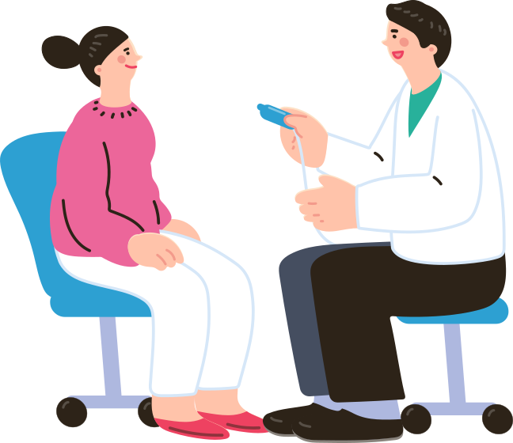





Slide 2





















Slide 3



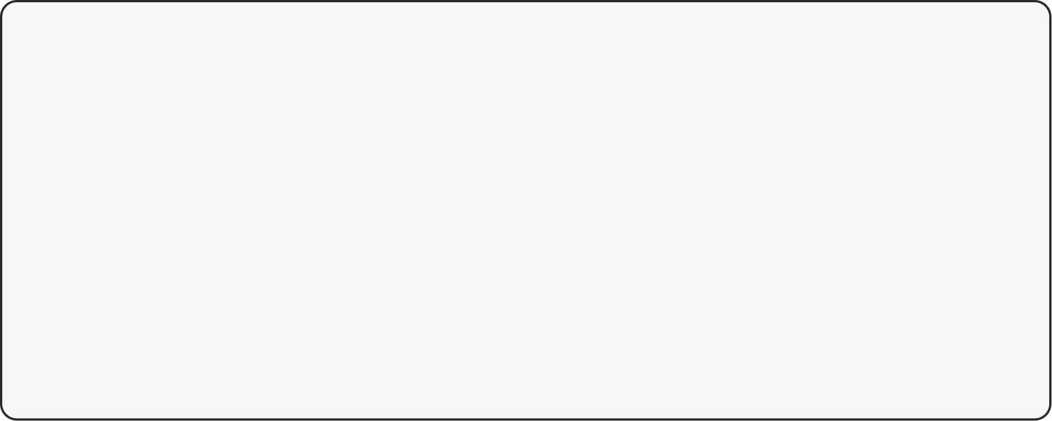
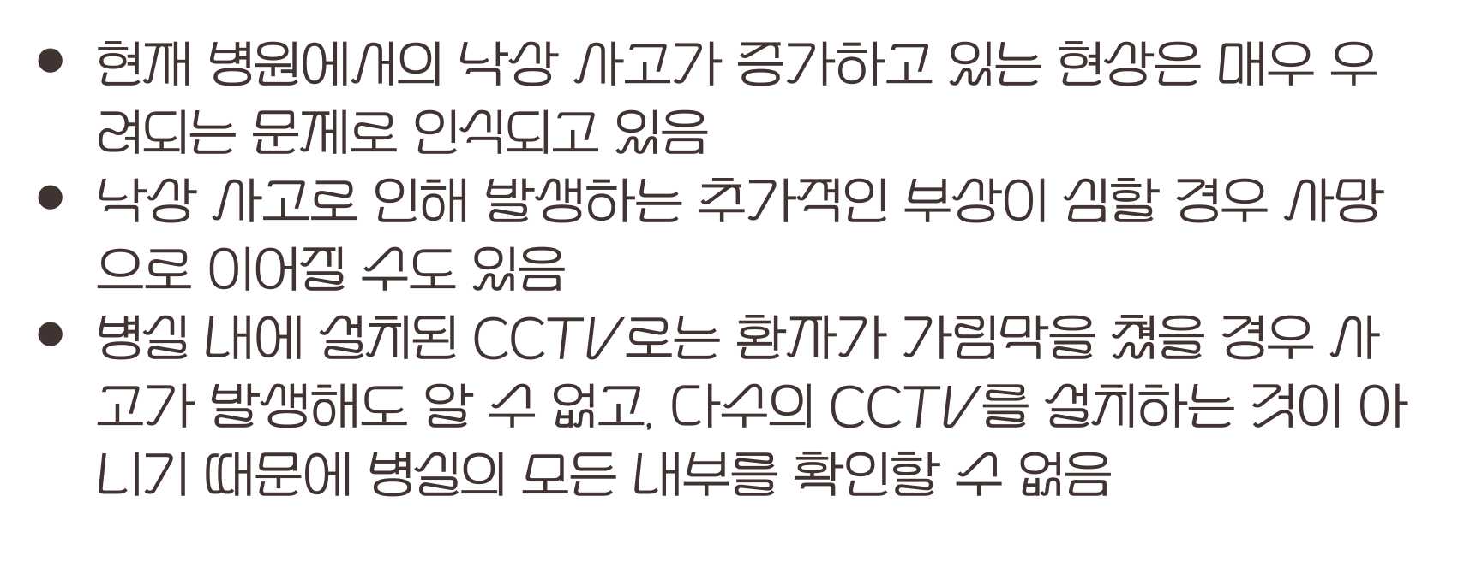


Slide 4
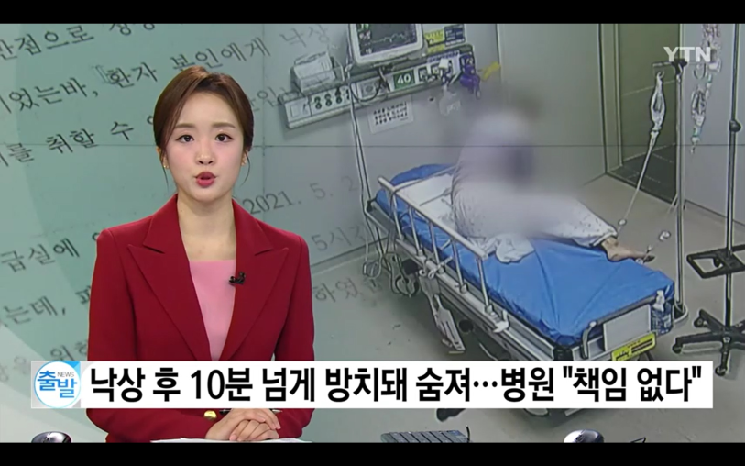
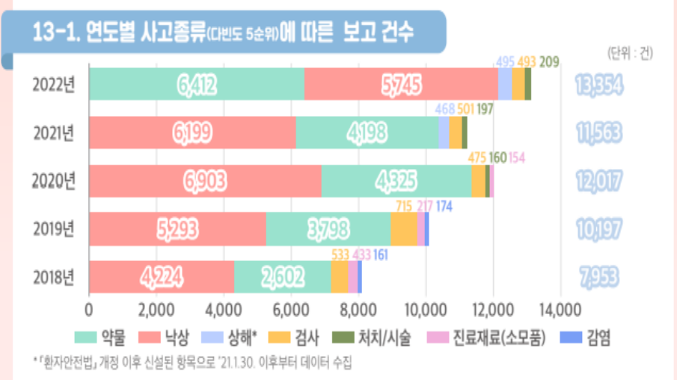
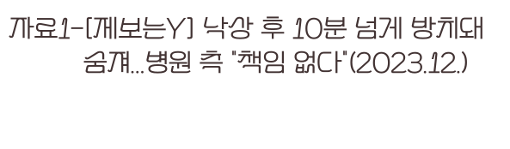
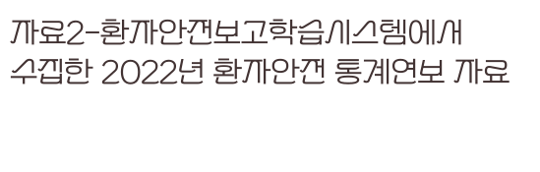

Slide 5



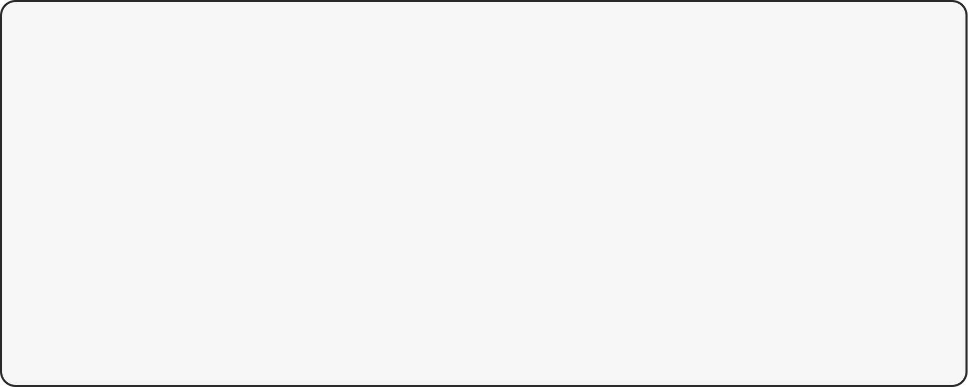


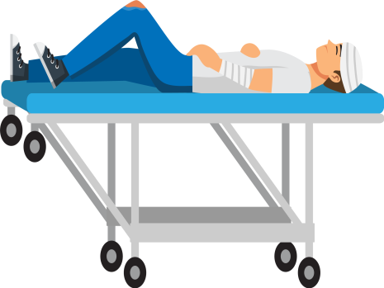






Slide 6

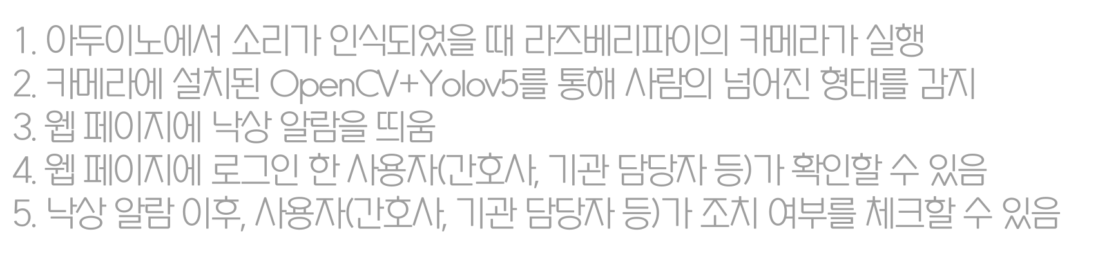

Slide 7









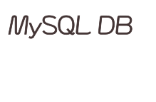

















Slide 8


Notes:
http://azza.gwangju.ac.kr/~ce211927/Logout_Team/login.php

Slide 9









Notes:
AI 낙상 감지 시스템은 환자들의 상태를 즉각 조치하는 것을 지원하여 간호사와 의료진의 업무 효율성을 향상해 주고, 환자가 스스로 일어나려는 과정에서 발생하는 추가적인 피해를 줄일 수 있습니다.
- 침상 밑에 설치된 라즈베리파이 카메라는 정보를 저장하는 용이 아닌, 단순 낙상 인지를 위한 카메라이기 때문에 환자에게 불편함을 주지 않을 것입니다.

Slide 10


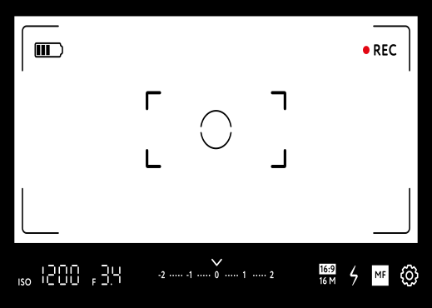


Notes:
낙상 감지가 되었을 시 CCTV 화면이나 카메라 화면을 웹페이지에 띄워주는 식으로 활용할 수 있습니다.

Slide 11


